Slide 1
Седемте чудеса на Античния свят
Изготвила:Мелиса

Slide 2
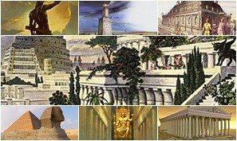

Slide 3
Египетските пирамиди
Открити са 138 египетски пирамиди към 2008 г. Повечето от тях са построени като гробници на фараоните и техните съпруги по време на Старото царство и Средното царство.
Най-ранните известни египетски пирамиди са открити в Сакара (Saqqara), селище северозападно от Мемфис. Най-стара от тях е пирамидата на Джосер (строена от 2630 до 2611 г. пр.н.е.) по време на Третата династия. Тази пирамида и околният комплекс са дело на архитекта Имхотеп и се считат общо взето за най-старите монументални структури от облицован камък. Пирамида от гръцки означава планина, огън които се виждат. Названието на оригинален кеметски език е неизвестно.
Най-прочути са пирамидите от некропола в Гиза, в покрайнините на Кайро. Няколко от тях са сред най-големите сгради, строени някога. Най-голямата от тях е Хеопсовата пирамида в Гиза.

Slide 4
История на Египетските пирамиди
След 2600 г. пр.н.е. в Египет били построени много пирамиди. В строителството им участвали десетки хиляди работници. Огромните им размери и съотношението между отделните елементи навеждат на мисълта, че те са били съобразявани с математическите и астрономическите познания на египтяните. Пирамидите били свидетелство за почитта към боговете, но същевременно чрез тях фараоните оставяли в историята траен знак за своето съществуване и могъщество.
Най-известни от египетските пирамиди са трите пирамиди на Хеопс, Хефрен и Микерин. Те са разположени в права линия. Архитект и главен надзирател на строежа е Хемон, роднина на Хуфу. Пирамидите се намират на западния бряг на Нил, в Мемфиския некропол. Древните египтяни са вярвали, че това е земята на смъртта, защото на запад залязва Слънцето. Техните домове са се издигали на източния бряг на реката.

Slide 5
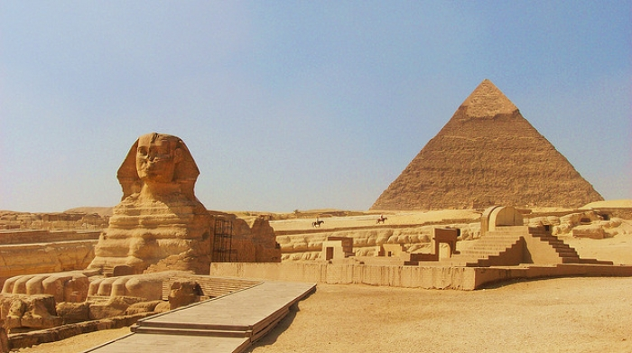

Slide 6
Висящите градини на Сермида
Висящите градини на Семирамида, са едно от Седемте чудеса на света. И до ден днешен не са открити. Вероятно са били построени във Вавилон, който се е намирал на територията на днешен Ирак.
Повечето сведения сочат, че са построени около 575 пр. Хр. от цар Навуходоносор II, който управлява града 43 години, започвайки от 605 пр. Хр. Друга теория гласи, че са построени от асирийската царица Семирамида, по време на петгодишното ѝ управление (810 пр. Хр.) Представляват терасирани и изкуствено напоявани градини. Според легендата, Навуходоносор ги построява, за да не тъгува по дома си и неговата съпруга – персийската принцеса Амитис, която е родом от планините. Няма сведения къде точно са били разположени. Откритите след археологически разкопки находки в Ниневия, град в северен Ирак, таблети, изобразяващи палми по покривите на отделни къщи, карат специалистите да проучват възможността градините да са били разположени във град Вавилон, използван като събирателно за повечето селища на Изток.

Slide 7
Проектиране на градините
В архитектурен план Висящите градини представлявали пирамида, състояща се от четири етажа – платформи върху колони с височина 50 лакътя (27,75 m). Долният етаж имал формата на неправилен четириъгълник със страни 42 и 34 m. За да не се просмуква вода надолу, повърхността на всяка платформа отначало покривали с един слой тръстика, след това – два реда гледжосани тухли, които са слепвани с асфалт. Върху тях била насипана плодородна земя, където били засадени семена от различни треви, цветя, храсти, дървета. Височината на етажите давала достатъчно светлина за растенията. „Висящи“ са наречени умишлено неправилно.
Във вътрешността на колоните, които поддържали платформите, имало тръби, по които ден и нощ се подавала вода от Ефрат до най-горната тераса, откъдето тя се стичала в ручеи и малки водопади, оросявайки растенията от по-долните етажи. В тези необикновени градини цъфтели най-удивителни и редки видове дървета и прекрасни цветя. Ден и нощ стотици роби въртели водонапорното колело с кожени съдове, за да снабдяват висящите градини с вода от Ефрат.

Slide 8
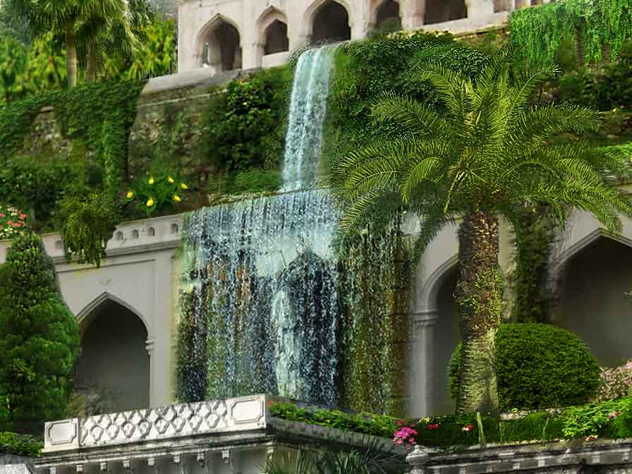

Slide 9
Статуята на Зевс Олимпийски
Статуята на Зевс Олимпийски, изваяна от прочутия древногръцки скулптор Фидий, е сред старите 7 чудеса на света.
Олимпия била важен религиозен център на Древна Гърция. Именно там Зевс е победил кръвожадния Кронос. През 5в. пр.н.е. гражданите на Олимпия решили да построят храм на Зевс. Той бил 64 метра на дължина и 28 на ширина. Височината на вътрешното помещение била 20 метра. Статуята на Зевс, създадена около 435 г.пр.н.е., била поставена в дъното на храма. Според изворите е била висока около 12 метра и създавала впечатлението, че ако Зевс стане, ще разруши тавана. Била изработена от дърво, което било покрито с нежно-розова слонова кост, а дрехите на Зевс били от златни листи. В дясната си ръка държал златна статуя висока около 5 метра на богинята на победата Нике, а в лявата си – скиптър.

Slide 10
Дължина на статуята
Статуята на Зевс Олимпийски, изваяна от прочутия гръцки скулптор Фидий е едно от Седемте чудеса на света. Олимпия била важен религиозен център на Древна Гърция. Именно там Зевс е победил кръвожадния Кронос. През 5в. пр.н.е. гражданите на Олимпия решили да построят храм на Зевс. Той бил 64 метра на дължина и 28 на ширина. Височината на вътрешното помещение била 20 метра. Статуята на Зевс била поставена в дъното на храма. Според изворите е била висока около 12 метра (40-стъпки) и създавала впечатлението, че ако Зевс стане, ще разруши тавана. Била изработена от дърво, което било покрито с нежно-розова слонова кост, а дрехите на Зевс били от златни листи. В дясната си ръка държал златна статуя висока около 5 метра на богинята на победата Нике, а в лявата си - скиптър.

Slide 11
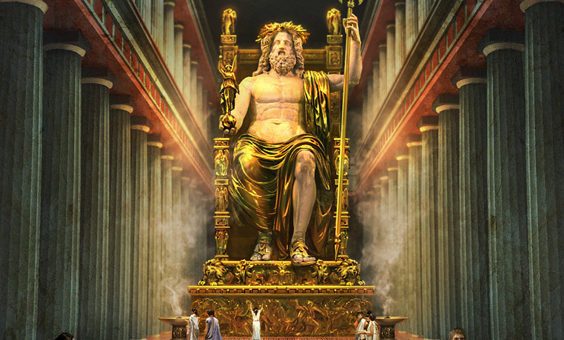

Slide 12
Храмът на Артемида в Ефес
Ефес бил от най-големите градове в Мала Азия по това време и никакви разходи не били спестени за построяването на новия храм. Според Плиний Стари, храмът бил „чудесен паметник на гръцкото великолепие, който заслужава нашето искрено възхищение“.
И този храм бил построен на същото блатисто място, както и предходните. Сградата е една от първите, направени изцяло от мрамор. Храмът е издигнат от бял пароски мрамор. Изправял се е сред огромно храмово пространство върху издигната платформа. Плиний отбелязва, че дължината на храма е 425 стъпки, а ширината – 225 (около 148 на 79 метра). Имал е 127 колони в йонийски стил, високи по 20 метра. За сравнение може да се каже, че Партенонът е бил само 230 на 100 стъпки и е имал 58 колони.
Според Плиний Стари построяването е отнело 120 години, въпреки че експертите считат, че може би необходимото време е било 2 пъти по-малко. Знаем само, че когато Александър Велики е дошъл в Ефес през 333 пр.н.е. храмът все още се е строял.

Slide 13
Разкопки
През 1863 г. Британският музей (1863 – 1869) изпраща Джон Търтъл Ууд в Ефес да намери храма. Междувременно ландшафтът е силно променен поради запълването на терена с наноси. Районът е пълен с бандити. Било трудно да се намерят работници, а и бюджетът му бил малък. Той нямал ни най-малка представа къде би могъл да се намира точно храмът и го търсил 6 години. Всяка година Британският музей го заплашвал, че ще му спре финансирането ако не намери нещо, заслужаващо внимание и всяка година той ги убеждавал да го оставят още един сезон. Накрая през 1869 г. на дъното на кална яма, Ууд намерил основите на великия храм. Започнал разкопки, при които са изкопани 132 000 кубични ярда пръст. Останките на няколко скулптурни фрагмента били пренесени в Британския музей, където могат да бъдат видени и днес.
Днес мястото на храма е кално поле. Самотна колона стои да напомня на посетителите, че се намират на мястото на едно от най-големите чудеса на древния свят.

Slide 14
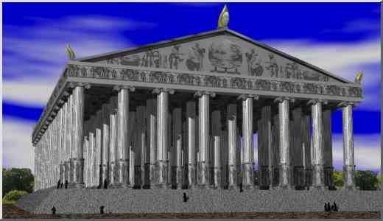

Slide 15
Мавзолеят в Халикарнас
Мавзолеят в Халикарнас е огромна гробница на цар Мавзол, издигната от съпругата му Артемизия. Думата „мавзолей“ произлиза от името на цар Мавзол и днес се използва като определение за голяма гробница, до която живите имат достъп.
Построен е през 353 г.пр.н.е. Мавзолеят е едно от старите седем чудеса на света. Представлява солиден храм, заобиколен от 36 колони в йонийски стил. Халикарнас се е намирал на територията на днешен Бодрум, (Турция). Мавзолеят е бил висок 45 метра (135 стъпки). Бил е богато украсен с релефи и скулптури, дело на четирима прочути гръцки майстори – Скопас, Леохар, Тимотей и Бриаксис. В Британския музей са изложени много фрагменти, като за две от статуите се предполага, че са на Мавзол и Артемизия.

Slide 16
История и построяване
Когато персите разширяват своята империя, включвайки в нея Месопотамия, Северна Индия, Сирия, Египет и Мала Азия, царят им вече не може да контролира цялата тази територия без помощта на местни губернатори – сатрапи. Царството Кария се намира в Западната част на Мала Азия, толкова далеч от столицата на персите, че практически е независимо. Царят на Кария Мавзол царува от 377 г.пр.н.е. до 353 г.пр.н.е. и премества своята столица в Халикарнас (днешен Бодрум).
С нищо забележително не може да се отбележи неговото царуване освен с изграждането на мавзолея му. Проектът е на неговата съпруга и сестра Артемизия в Кария е прието владетелите да се женят за собствените си сестри) и по всяка вероятност строежът започва, докато цар Мавзол е все още жив. Завършен е през 350 г.пр.н.е. – 3 г. след неговата смърт и 1 г. след смъртта на Артемизия.

Slide 17
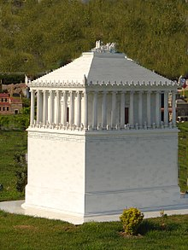

Slide 18
Строителство на Александрийския фар
Дванадесет години се труди над статуята Харес, за да създаде почти 36-метров бронзов гигант. Когато приключил, пред очите на родосци се издигнал висок и строен юноша – бог с лъчист венец на главата. Той стоял на мраморен постамент, леко наклонен назад и напрегнато гледал надолу. Статуята се издигала директно на входа в пристанището и била видима от близките острови. В основата си била направена от глина, върху метално скеле, а отгоре била покрита с бронзови листове.
За изготвянето на грандиозния монумент са били нужни 500 таланта бронз и 300 таланта желязо. Родоският колос породил и своеобразна мода на гигантските статуи и на Родос през 2-ри век пр.н.е. имало вече около 100 колосални скулптури.

Slide 19
Гибелта на статуята
Колосът се издигал сравнително кратко – 56 години. През 226 пр.н.е. статуята била разрушена от земетресение. Както пише Страбон, „Статуята лежала на земята, свалена от земетресението и счупена в коленете“. Но дори и тогава Колосът удивлявал със своите размери. Плиний Стари казва, че малко хора успявали да обхванат с двете си ръце големия палец на ръката на Хелиос.[3] Птолемей III предложил да плати за реконструкцията на статуята, но Делфийският оракул предсказал, че така родосци ще обидят Хелиос и те отказали.
Отломките на Колоса останали на земята, както е описано от Страбон (XIV 2.5), в продължение на над 800 години, и дори счупени, те били толкова впечатляващи, че много пътешественици отивали да ги видят.
През 654 г. арабите превземат Родос и според Теофан Изповедник ги продават на „еврейски търговец от Едеса“.

Slide 20
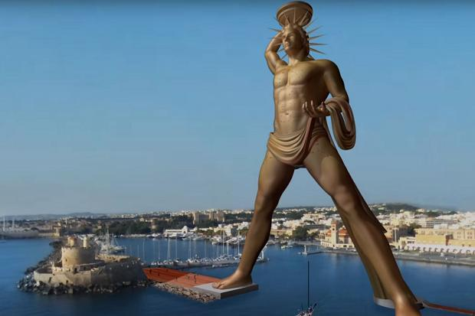

Slide 21
Постройка на Александрийския фар
Александрийският фар е бил построен в египетския град Александрия, но не е достигнал до наши дни. Той един от седемте чудеса на света и е бил най – високият фар построен в историята. Фарът е построен между 285-256г. пр. Хр. на остров Фарой, който се е намирал срещу александрийското пристанище. Фарът се е състоял от три части. Бил е изграден от бял мрамор и височината му е бил 135 метра. На върха на фара е имало огромно бронзово огледало, което се е виждало чак 70 километра и така насочвал корабите към пристанището. Долната част на фара е бил квадратен с височина 55 метра. Средната му част е била цилиндрична с височина 27 метра. Горната част също е бил цилиндричен и е имал специална стая за пламъците.

Slide 22
Архитектура
Фарът е представлявал кула с височина около 120 – 140 m и за времето си е бил от най-високите конструкции, създадени от човека. Архитект на фара е Сострат Книдски. Изграждането му е отнело 5 години. Бил е построен от бял мрамор и е бил изграден с трегери, а не със сводове. Имал е три етажа. Най-долният е представлявал правоъгълна кула с квадратна основа със страна 30 m и с височина между 55 и 65 m. Четирите ѝ стени били обърнати към четирите посоки на света. Следва вторият етаж, който е бил с осмоъгълна форма, по направленията на осемте главни вятъра. Неговата височина била около 40 m. Най-горният етаж, висок 8 m, бил под формата на цилиндрична колонада

Slide 23
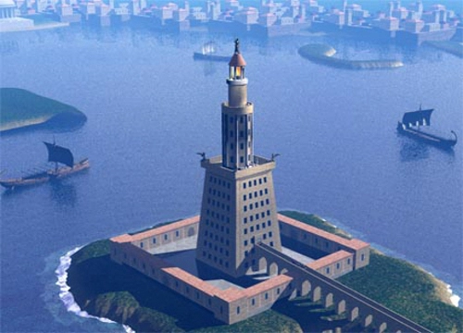

Slide 25
Благодаря за вниманието!!!

